Slide 1
Типы алгоритмов
Тема урока

Slide 2
На этом уроке вы узнаете
Какие алгоритмы
называют линейными?
Какая форма организации
действий называется
ветвлением?
Какая форма организации
действий называется
повторением?

Slide 3
Алгоритм, в котором команды выполняются в порядке их записи, то есть последовательно друг за другом, называется линейным.

Slide 4
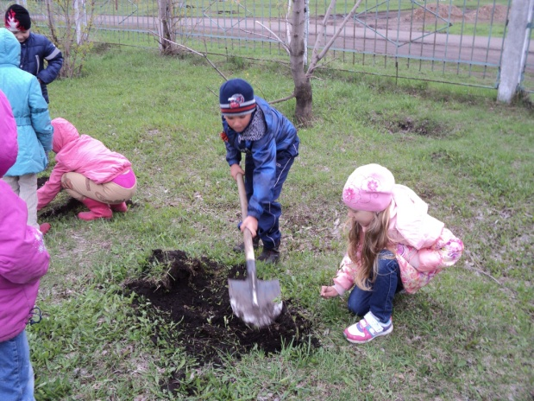
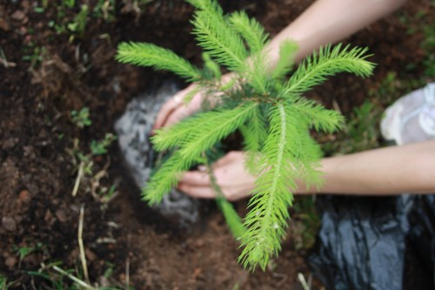
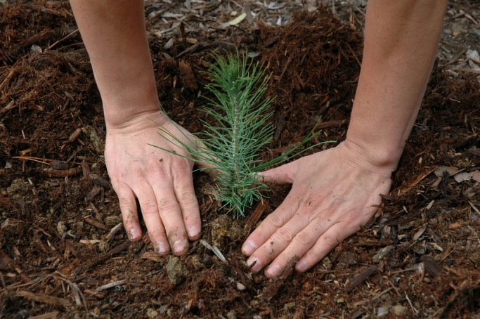
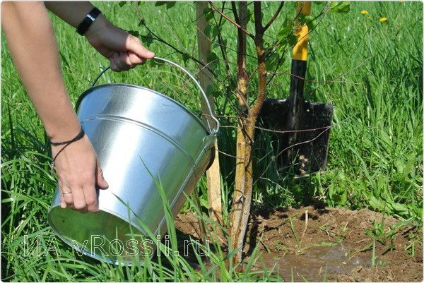
Алгоритм посадки дерева
1. Выкопать яму 2. Опустить в ямку
саженец
3.Засыпать ямку с
саженцем землей
4. Полить саженец водой

Slide 5
С помощью блок-схемы данный алгоритм можно изобразить так:
Начало
Выкопать в земле ямку
Опустить в ямку саженец
Засыпать ямку с саженцем землей
Полить саженец водой
Конец

Slide 6
Форма организации действий, при которой в зависимости от выполнения или невыполнения некоторого условия совершается либо одна, либо другая последовательность действий, называется ветвлением

Slide 7
ЕСЛИ<условие> ТО<действия 1>
ИНАЧЕ<действия 2>
Примеры:
* Если ты болен, то раздевайся и ложись в постель, поправляйся, иначе иди в школу учиться.
* Если гриб съедобный, то положи в корзину, иначе его не трогай.
* Если низко ласточки летают , то будет дождь, иначе дождя не будет.

Slide 8
Начало
да
Павлик дома?
нет
Решать
задачи
Звонить
Марине
да
Марина дома?
нет
Готовить доклад
Писать
сочинение
Конец

Slide 9
Блок – схема действий школьника, которому перед вечерней прогулкой следует выполнить домашнее задание по математике:
Начало
Есть нерешенная
задача
по математике?
нет
да
Решить задачу
Пойти гулять
Конец

Slide 10
Форма организации действий, при которой выполнение одной и той же последовательности действий повторяется, пока выполняется некоторое заранее установленное условие, называется циклом (повторением). Алгоритм, содержащий циклы, называется циклическим алгоритмом или алгоритмом с повторениями.

